Slide 1
부트스트랩

Slide 2
부트스트랩이란?
모바일 우선의 웹프로젝트 개발을 위한 반응형 HTML, CSS, JS 프레임워크.
프레임워크?
'목적에 따라 효율성 있는 구조를 짜놓는 개발 방식'
프레임워크
라이브러리
주도성의 차이

Slide 3
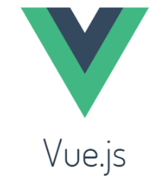
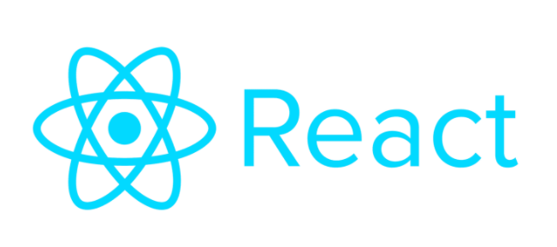
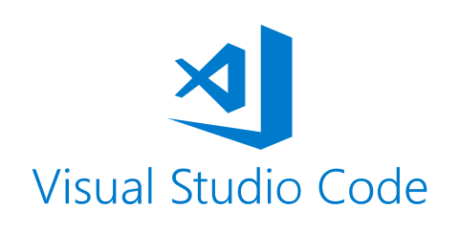
문제
프레임워크
둘 다 포함
편집기

Slide 4
부트스트랩의 특징
프리프로세서를 사용
하나의 프레임워크, 모든 기기
많은 기능
=언어 확장 (Less, Sass)
=반응형
코드 최소화 사용
오픈 소스
반응형

Slide 5
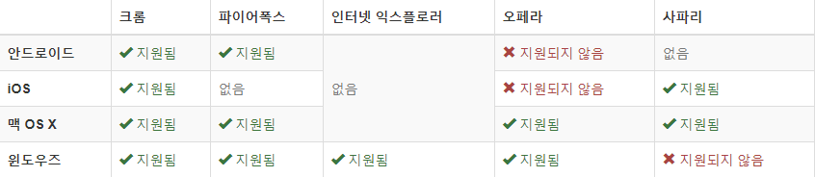
부트스트랩의 단점?
정형화된 디자인
구형 브라우저 지원을 못함
많은 클래스 -> 작업속도가 느림
부트스트랩의 호환성

